Slide 1

ENCIENDE TU PASION CON TAN SOLO UNA HUELLA

Slide 2

OBJETIVOS
GENERAL
Implementar un modo de encendido para vehículos por medio de un sistema biométrico utilizando una huella dactilar.
ESPECIFICOS
Ofrecer a la sociedad mayor seguridad frente al robo de vehículos.
Desarrollar un medio de bloqueo al momento de acceso fraudulento al vehículo.
Analizar la importancia del sistema biométrico en base al encendido de vehículos.

Slide 3
PLANTEAMIENTO DEL PROBLEMA
En la sociedad actual se vive una problemática de inseguridad frente al robo de vehículos, puesto que el sistema de llave es vulnerable y frente a esto se analiza un diseño tecnológico para dar solución a esta necesidad utilizando un sistema de biometría basada en el reconocimiento de características en este caso la huella dactilar la cual presenta el menor rango de error y proporciona beneficios en sistemas de identificación y facilidad de uso.

Slide 4
ALCANCE
El proyecto esta enfocado a la implementación de un sistema biométrico , para encendido de vehículos por medio de huellas dactilares , brindaremos seguridad frente al robo nos enfocaremos para implementar el sistema biométrico en los modelos de vehículos de 2015 en adelante.

Slide 5
JUSTIFICACIÒN
Al analizar el sistema biométrico enfocado a la huella dactilar como método de identificación, se intenta dar la importancia del sistema dentro el sector vehicular, para evitar suplantaciones al momento del encendido de los vehículos. El sistema que usualmente es utilizado en accesos, como método de control en una compañía y ahora queriendo implementar el proyecto biométrico dactilar para evitar el robo de vehículos de igual manera se piensa lograr la confiabilidad y seguridad para los usuarios.

Slide 6
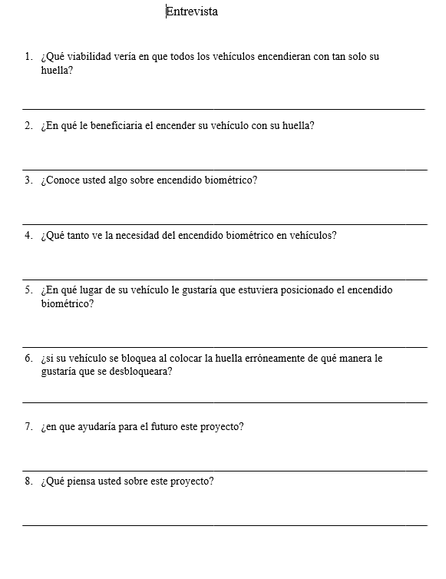
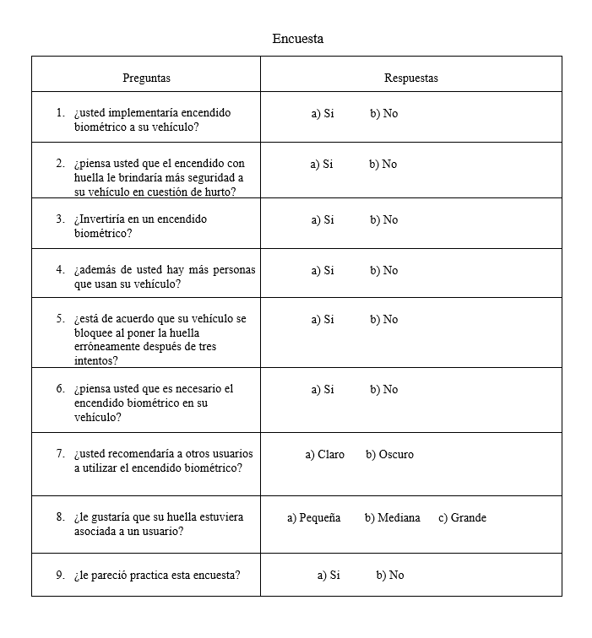
TECNICAS DE RECOLECCIÒN DE DATOS

Slide 7
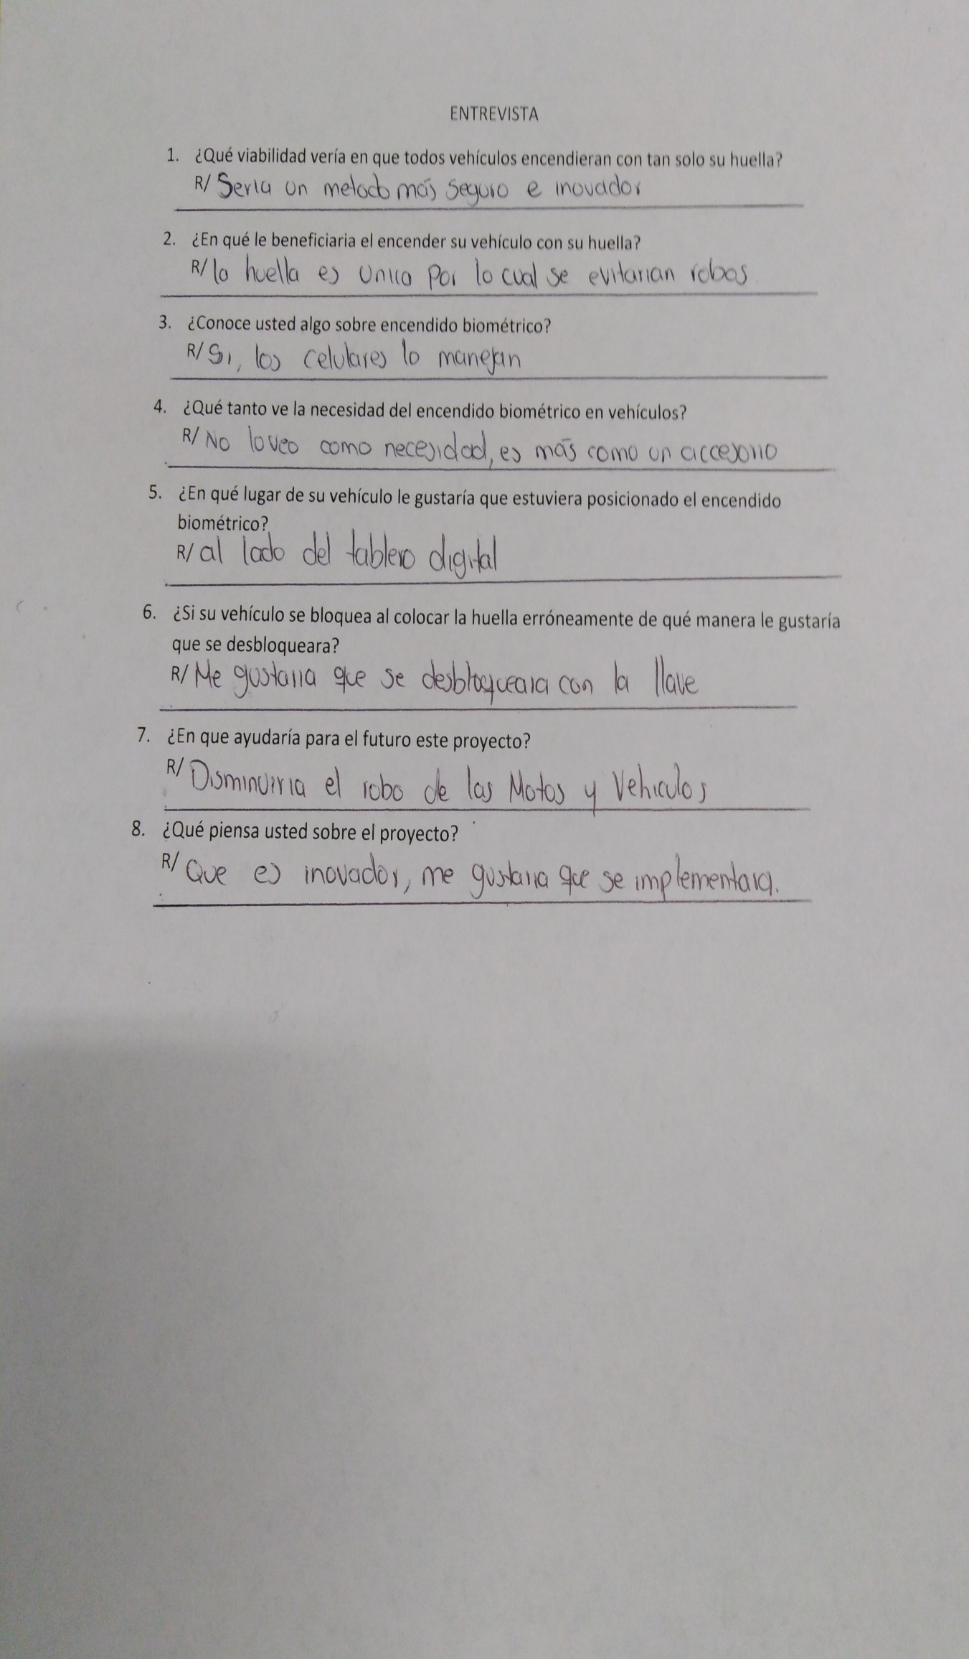
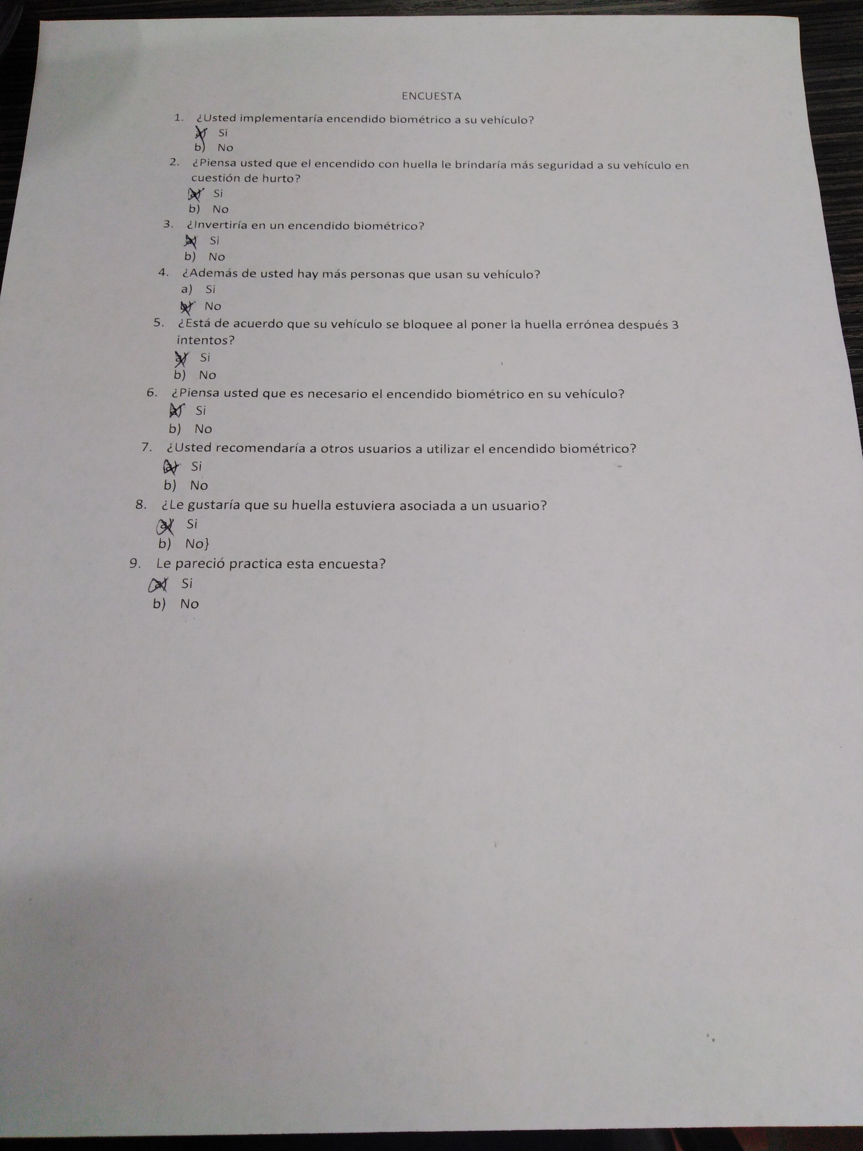
EVIDENCIAS

Slide 8
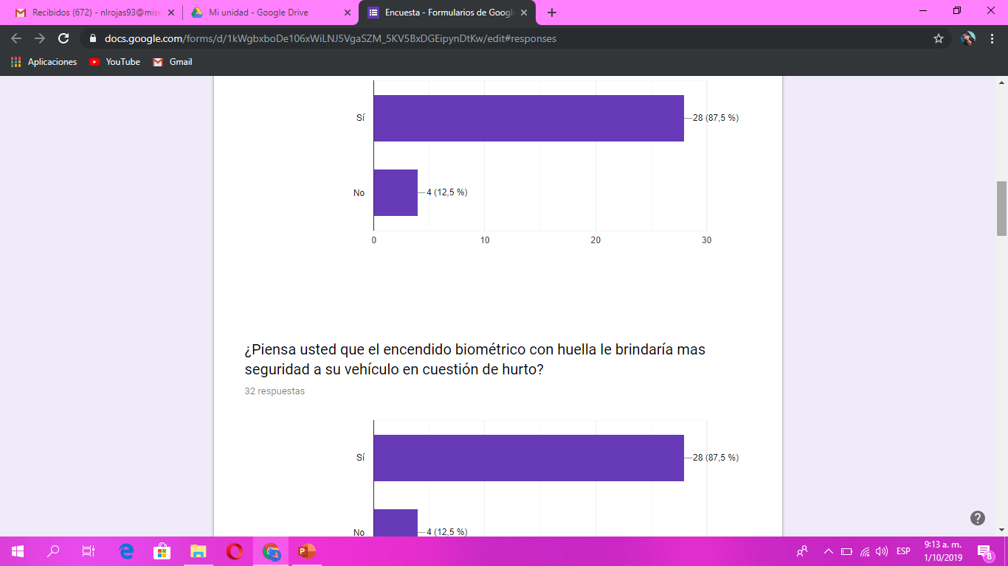
EVIDENCIA ENCUESTA
¿Usted implementaría el encendido biométrico a su vehículo?

Slide 9
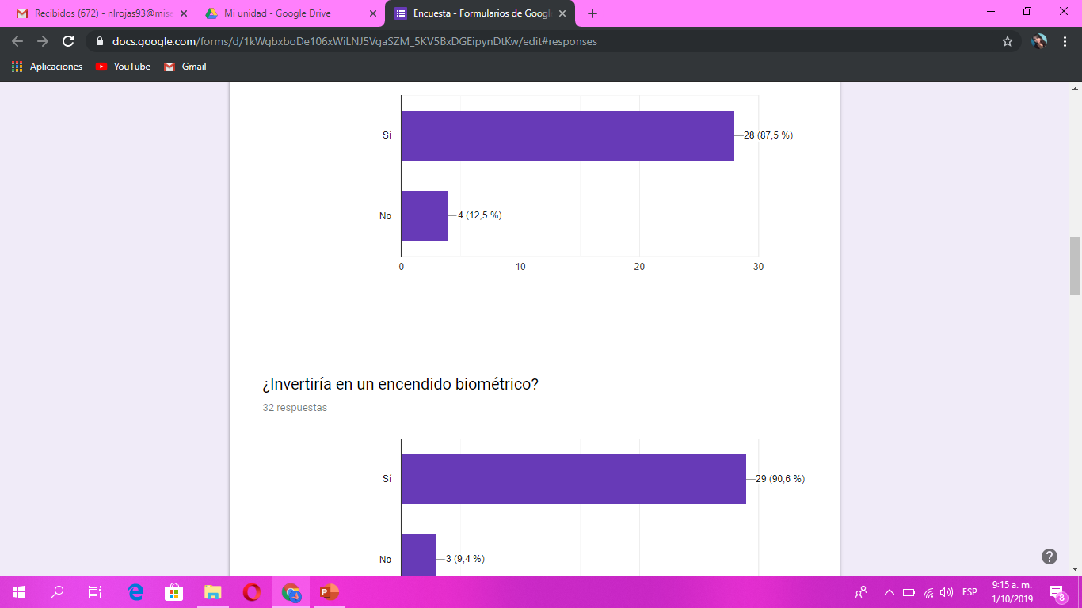
¿Piensa usted que el encendido biométrico con huella le brindaría mas seguridad a su vehículo en cuestión de hurto?

Slide 10
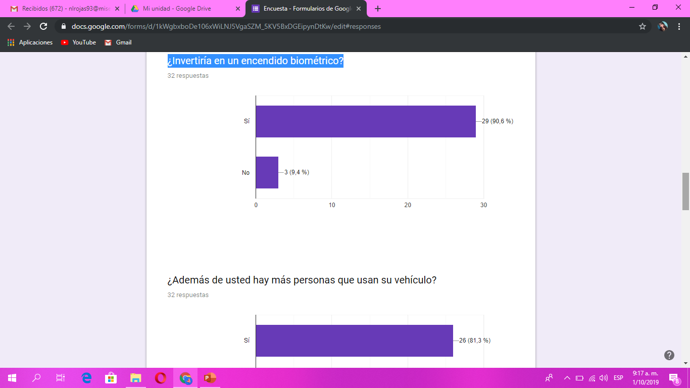
¿Invertiría en un encendido biométrico?

Slide 11
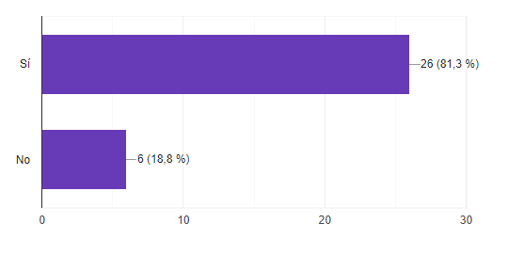
¿Además de usted hay más personas que usan su vehículo?

Slide 12
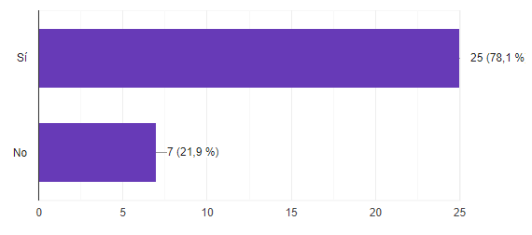
¿Esta de acuerdo que su vehículo se bloquee al poner la huella errónea después de 3 intentos?

Slide 13
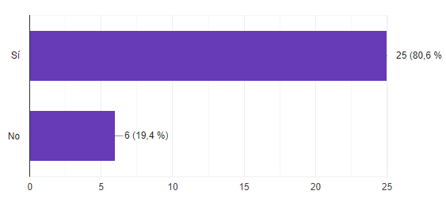
¿Piensa usted que es necesario el encendido biométrico en su vehículo?

Slide 14
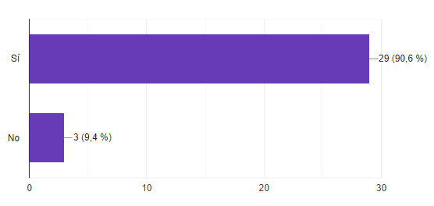
¿Usted recomendaría a otros usuarios a utilizar el encendido biométrico?

Slide 15
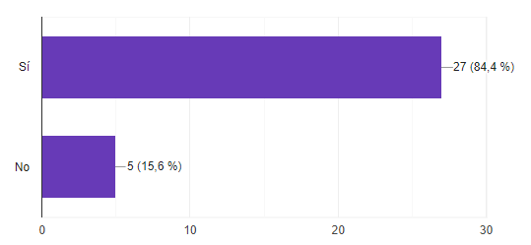
¿Le gustaría que su huella estuviera asociada a un usuario?

Slide 16
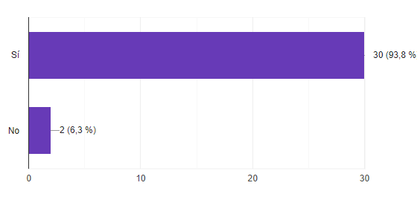
¿Le pareció practica esta encuesta?

Slide 17
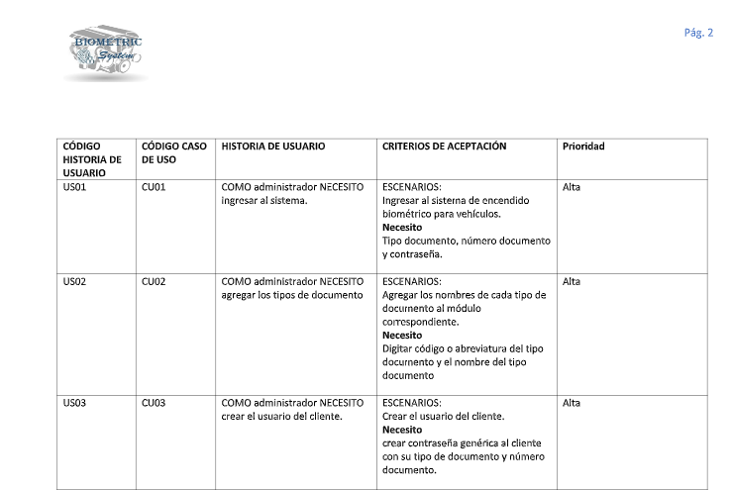
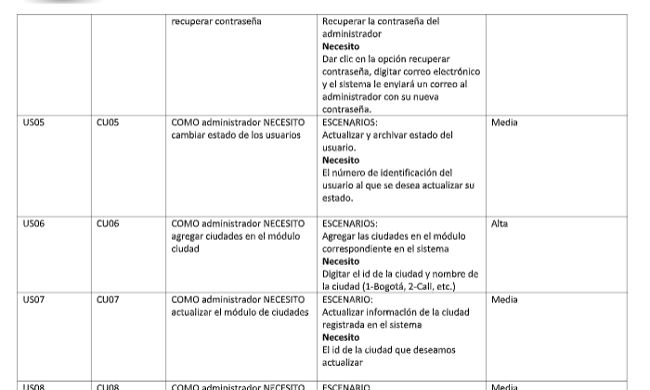
HISTORIAS DE USUARIO

Slide 18
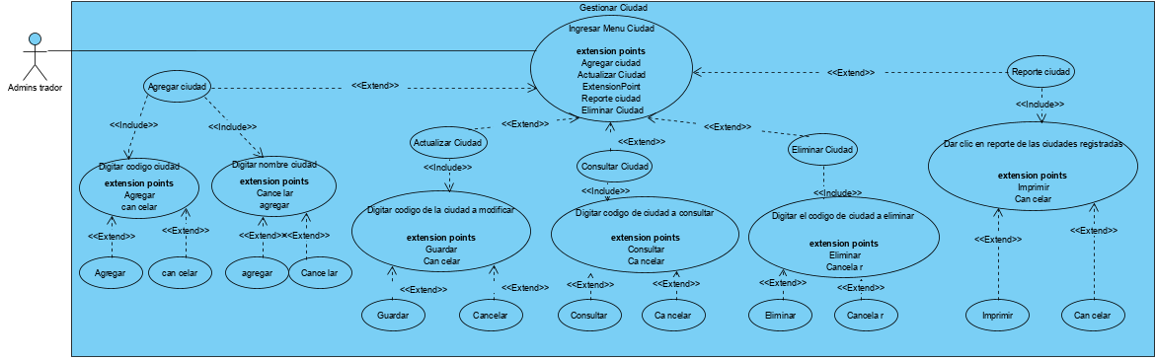
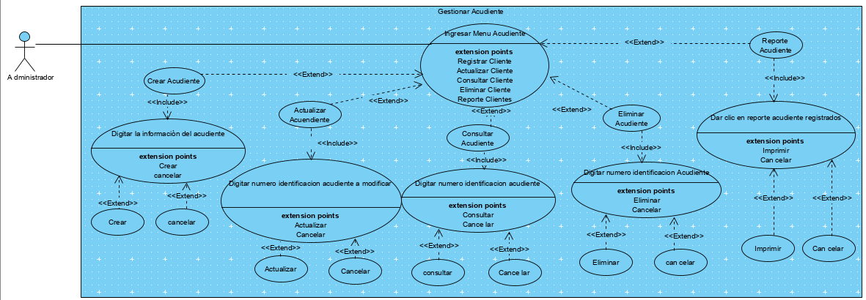
CASOS DE USO

Slide 19
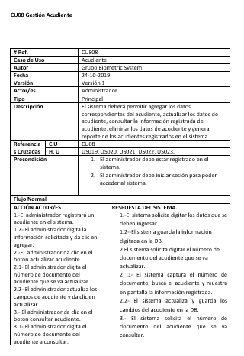
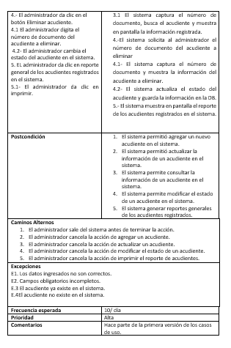
CASOS DE USO EXTENDIDO

Slide 20
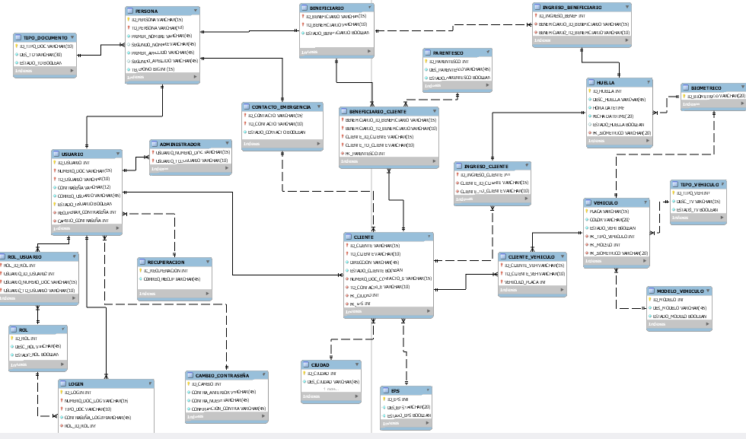
MODELO RELACIONAL

Slide 21
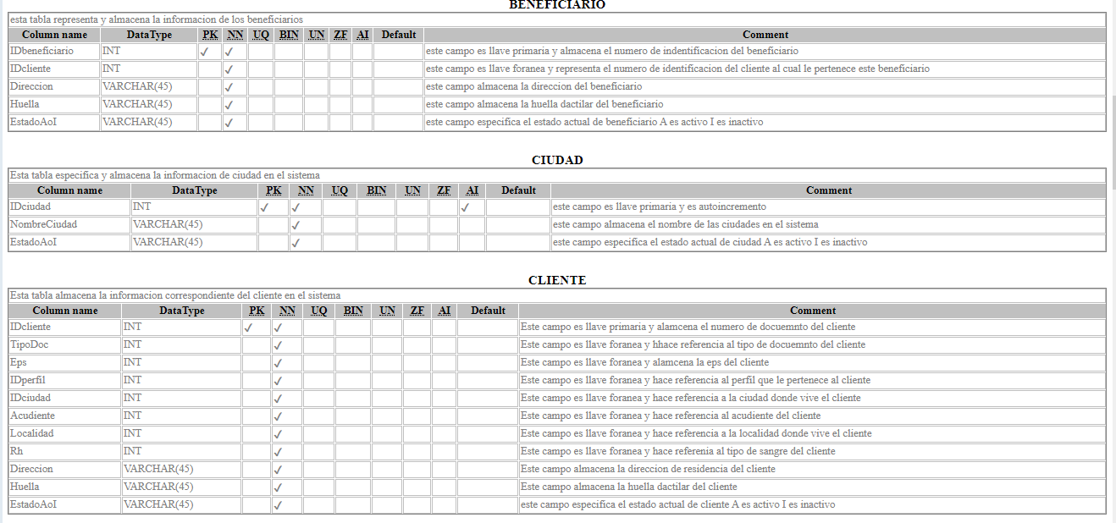
DICCIONARIO DE DATOS

Slide 22
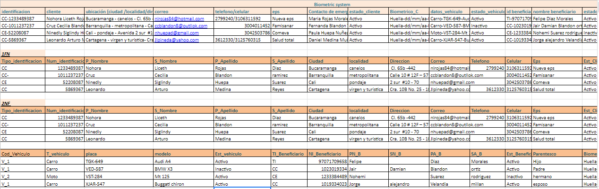
NORMALIZACIÓN

Slide 23
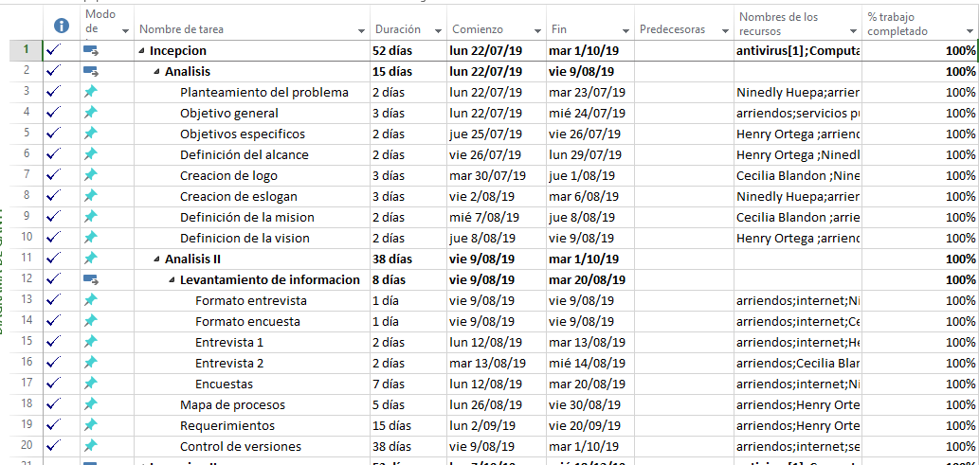
DIAGRAMA DE GANTT

Slide 24
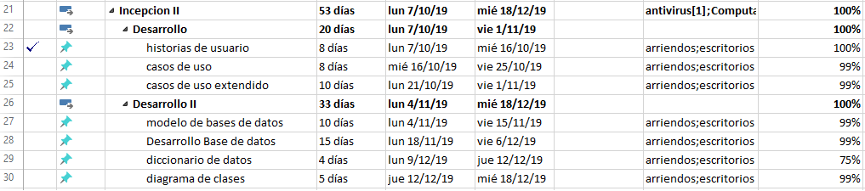
DIAGRAMA DE GANTT

Slide 25
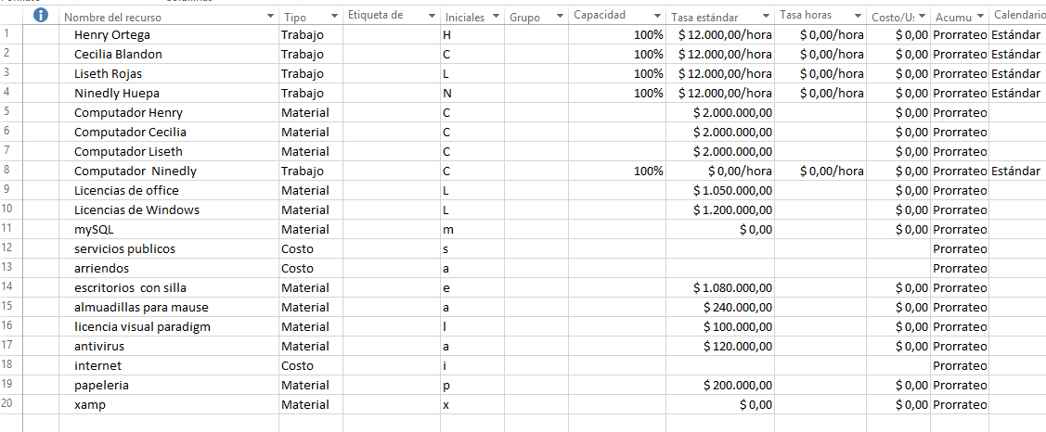
RECURSOS

Slide 26
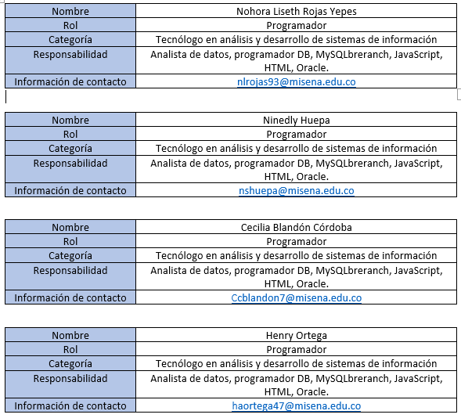

Slide 27
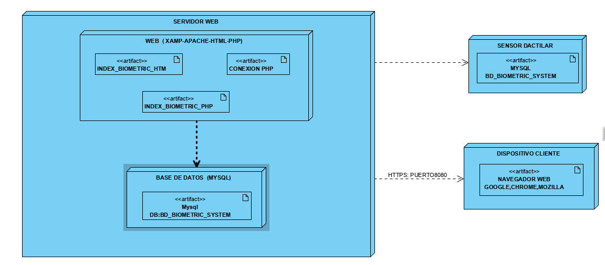
DIAGRAMA DE DESPLIEGUE

Slide 28
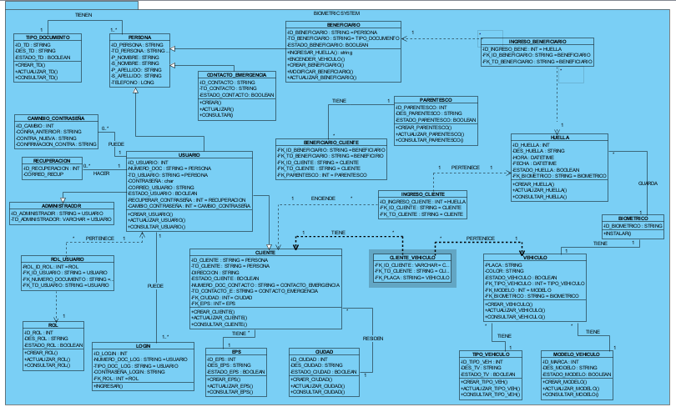
DIAGRAMA DE CLASES

Slide 29
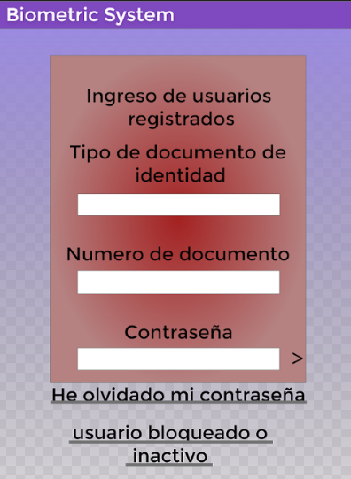
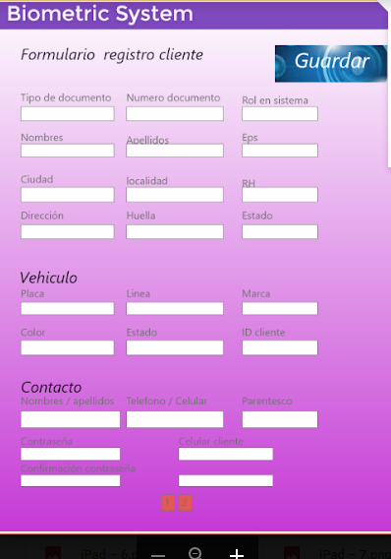
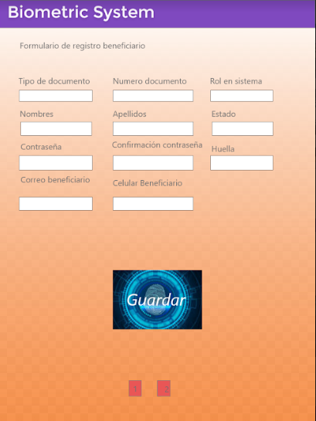
MOCKUPS

Slide 30
MODELO 3D

Slide 31
BIBLIOGRAFÍA
https://es.slideshare.net/JuanSebastianGarciaM/las-tcnicas-de-recoleccin-de-datos
http://metodelainv.blogspot.es/
http://bibing.us.es/proyectos/abreproy/10949/fichero/
https://tesisdeceroa100.com/
https://help.surveymonkey.com/articles/es/kb/How-to-analyze-results

Slide 32
Presentado por:
Nohora Liseth Rojas Yepes
Cruz Cecilia Blandón Córdoba
Ninedly Huepa

